Slide 1
BAZIČNA VJEROVANJA
Pripremila: Sunčica Lazanski

Slide 2
Što su bazična vjerovanja?
temeljna i duboka vjerovanja o sebi, drugima i svijetu koje osoba smatra apsolutnim istinama (osobe ih često nisu ni svjesne niti ih izgovaraju sebi ili drugima)
- specifični sadržaji shema
(strukture unutar svijesti)

Slide 3
Negativna bazična vjerovanja
Opća
Pregeneralizirana
Apsolutna

Slide 4
Preuvjeti za rad na BV
Rad na automatskim mislima (prepoznavanje, identifikacija, mijenjanje, obrasci)
Rad na posredujućim vjerovanjima

Slide 5
Rad na bazičnim vjerovanjima
Nevoljenost ‘’ne vrijedim, nepoželjan/na sam, ne može me se voljeti’’
Bespomoćnost
‘’neadekvatan/na sam, nemam kontrole, slab/a sam’’
Bezvrijednost ‘neprihvatljiv/a sam, zao/la sam ja sam smeće, nepoželjan/na’’
1. KATEGORIZACIJA

Slide 6
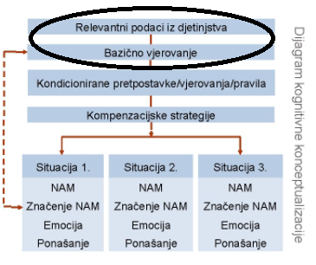
Rad na bazičnim vjerovanjima
2. IDENTIFICIRANJE (kroz tehnike)
silazne strelice
centralna tema AM
BV izražena kroz AM
direktno izazivanje/pojačavanje
dijagram kognitivne konceptualizacije →

Slide 7
Rad na bazičnim vjerovanjima
3. PREDSTAVLJANJE
Terapeut/kinja iznose svoju konceptalizaciju (hipotezu)
PREDUVJETI:
vrednovati AM
stvoren odnos
vjerovanje da se bazična vjerovanja mogu mijenjati

Slide 8
Rad na bazičnim vjerovanjima
4. PSIHOEDUKACIJA
Osjećaj nije dokaz istinitosti
Podložna su provjeri
Imaju korijene u djetinjstvu
Održavaju se pomoću sheme u koju pohranjuju
Potreban je zajednički rad na njima - proces

Slide 9
Rad na bazičnim vjerovanjima
5. MODIFICIRANJE BAZIČNIH VJEROVANJA (kroz tehnike)
Sokratovski dijalog Prednosti i nedostaci Racionalno-emocionalno igranje uloga
Ponašanje kao da Samootkrivanje Kognitivni kontinuum
Metafore Kontrast Povijesni testovi Stare uspomene
Kartice za suočavanje

Slide 10
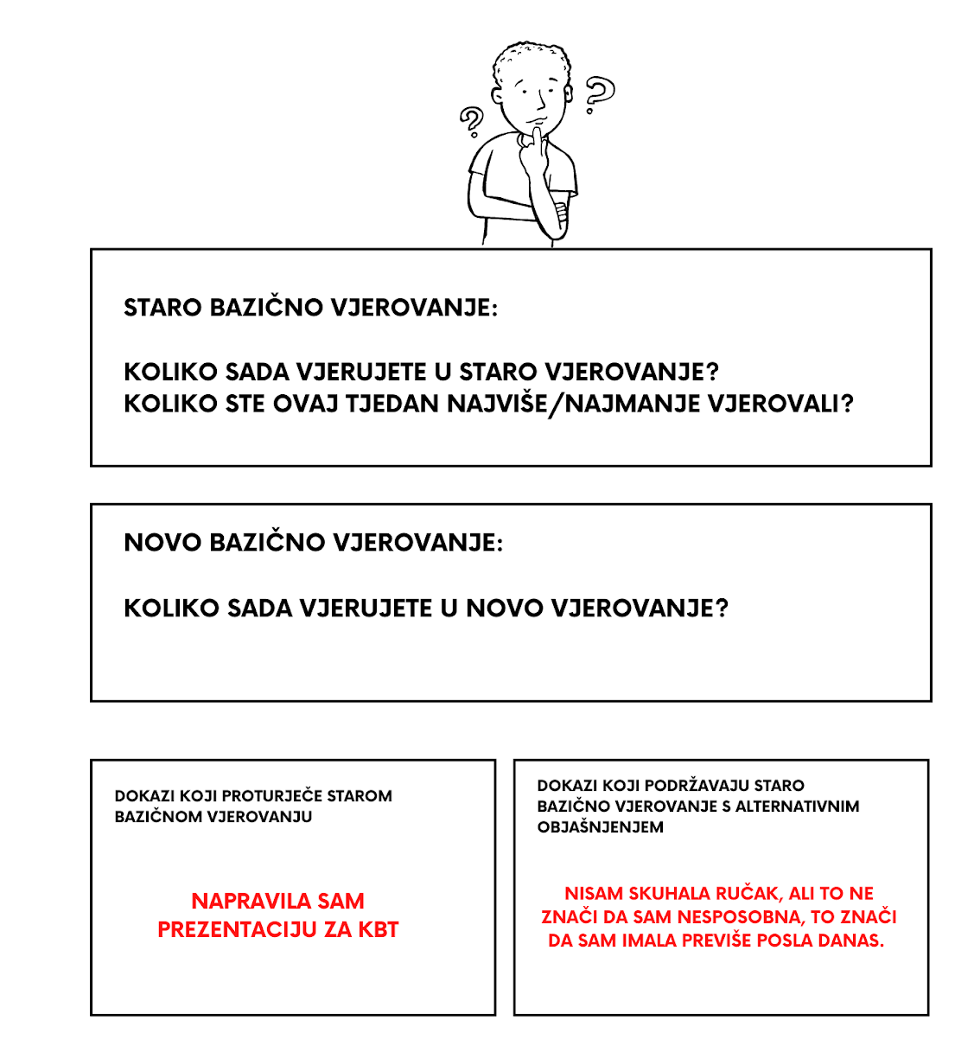
Rad na bazičnim vjerovanjima
6. OBRAZAC BAZIČNOG VJEROVANJA

Slide 11
Rad na bazičnim vjerovanjima
7. KORIŠTENJE KONTRASTA
Pitati: Postoji li netko tko je stvarno nesposoban? Usporedite se s njim/njom

Slide 12
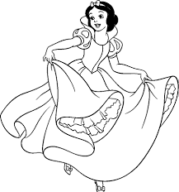
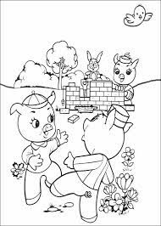
Rad na bazičnim vjerovanjima
8. METAFORE
narodne poslovice, likovi iz bajki, animiranih filmova

Slide 13
Rad na bazičnim vjerovanjima
9. POVIJESNO TESTIRANJE BAZIČNOG VJEROVANJA
- istraživanje kako i kada je vjerovanje nastalo (odrastanje)
- zapisivanje uspomena povezanih s vjerovanjem (dokazi, novo vjerovanje, sažimanje)

Slide 14
Rad na bazičnim vjerovanjima
10. RESTRUKTURIRANJE RANIH SJEĆANJA
Igranje uloga, emocionalno pobuđivanje
Vraćanje na tijelesne senzacije - povezivanje s emocijom
Razgovor s mlađom verzijom klijenta/ice
Vraćanje u prošlost korištenjem sadašnjeg vremena → do smanjenjena pobuđenosti

Slide 15
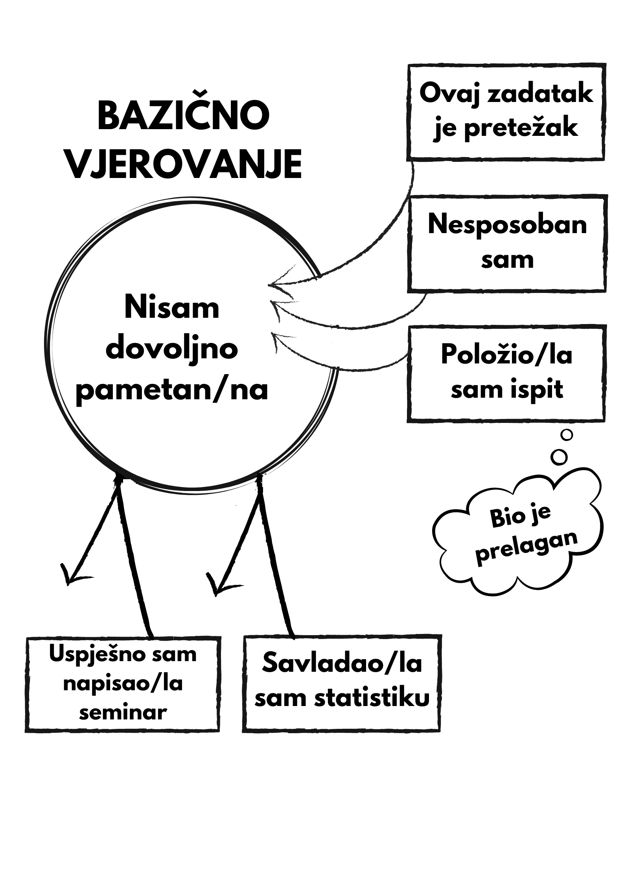
Aktivirana bazična vjerovanja

Slide 16
Bazična vjerovanja i strukture ličnosti
Os I
Os II (osobe s poremećajima ličnosti)
Imaju relativno pozitivna vjerovanja većinu vremena: (većinu stvari mogu napraviti kompetentno ja sam funkcionalan/a ja sam voljen/a ja sam vrijedan/na)
Negativna vjerovanja u epizodama stresa, aktivacije depresivnih/anksioznih epizoda
MODIFIKACIJA POSTOJEĆEG VJEROVANJA
Može se dogoditi da gotovo uvijek imaju aktivirana negativna vjerovanja
STVARANJE NOVOG VJEROVANJE

Slide 17
Literatura
Beck, Judith (2007) Kognitivna terapija. Osnove, educiranje i uvježbavanje. Naklada Slap: Zagreb.

